Slide 1
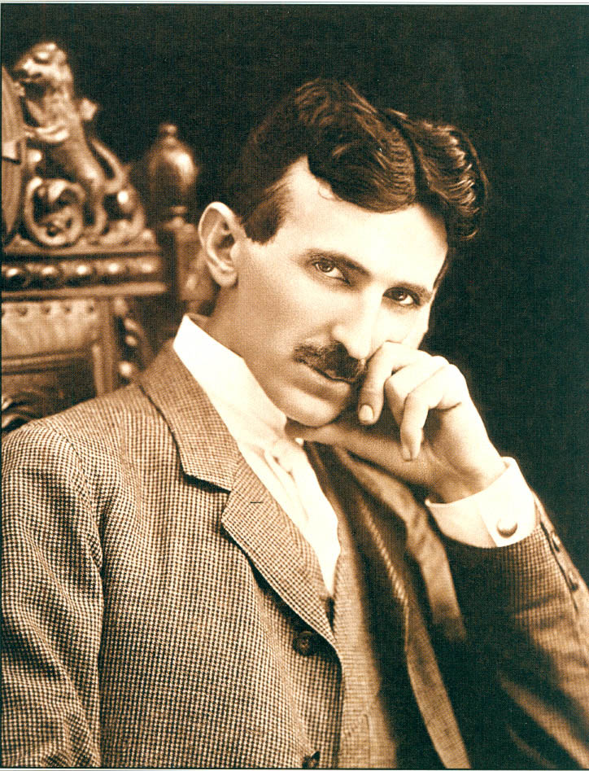
Nikola Tesla
10/06/1856 - 08/01/1943
Χονδράκης Εμμανουήλ 4602

Slide 2
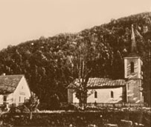
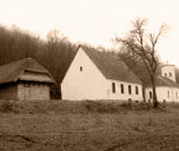
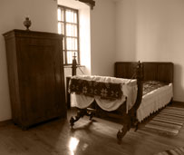
1856-1861
Γεννήθηκε ακριβώς μεσάνυχτα, κατά την διάρκεια μιας καλοκαιρινής καταιγίδας , ενώ έξω έπεφταν αστραπές.
Η οικογένεια του ήταν Σέρβικης καταγωγής και η πόλη γέννησης λεγόταν Smiljan ( τότε στην Αυστροουγγαρία, σήμερα στην Κροατία)
Βαφτίστηκε χριστιανός ορθόδοξος.
Το 1861 ο κατά 7 χρόνια μεγαλύτερος αδερφός του, Dane Tesla , πέθανε σε ατύχημα πέφτοντας από το οικογενειακό άλογο.
Ξεκίνησε την εκπαίδευση του (την ίδια χρονιά) στο Krajna Primary School, Smiljan. ( μαθαίνοντας γερμανικά ,αριθμητική και θρησκειολογία.

Slide 3
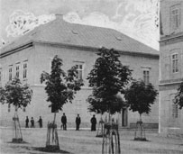
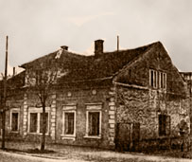
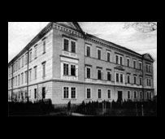
1862-1875
1862 : ο πατέρας του Tesla δέχεται πρόταση για δουλειά ως ιερέας σε μιας εκκλησιά στο Gospić. Εκεί ο Tesla τελειώνει το Lower-Primary School και εντάσσεται στο Lower Real Gymnasium και στην συνέχεια στο Real Gymnasium
To 1870 o Tesla μετακόμισε στο Karlovac (Carlstadt), Croatia, όπου έμενε στο θείο και στην θεία του και παρακολουθούσε το Higher Real Gymnasium , όπου αποφοίτησε και 1 έτος νωρίτερα.
Ο Tesla γύρισε πίσω στο Gospić, όπου κόλλησε χολέρα και έμεινε 9 μήνες στο κρεβάτι παλεύοντας για την ζωή του.
Ο Tesla πήγε στο Tomingaj για να αναρρώσει πλήρως από την χολέρα και για να αποφύγει την στρατιωτική θητεία.

Slide 4
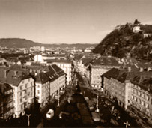
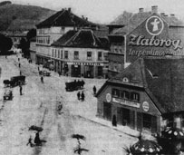
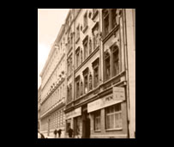
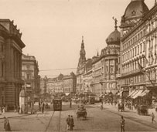
1875-1881
το 1875 Tesla γράφτηκε στο Austrian Polytechnic School στην πόλη Graz.
(1878) H επόμενη στάση του ήταν στο Maribor, Slovenia. Εκεί δούλεψε σε ένα τοπικό μηχανουργείο.
(1879) Ο Tesla απελάστηκε από το Maribor και γύρισε πίσω στο Gospić. Την ίδια χρονιά πέθανε ο πατέρας του.
(1880) Ο Tesla πήγε στην Πράγα όπου δεν έγινε αποδεκτός στο Karl-Ferdinand University. Παρακολουθούσε κανονικά διαλέξεις και σύχναζε σε μια τοπική βιβλιοθήκη.
(1881) Ο Tesla πήγε στην Βουδαπέστη, με κανονισμένη δουλειά, σε ένα υπό κατασκεύη τηλεφωνικό κέντρο.

Slide 5
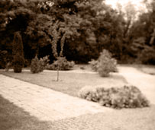
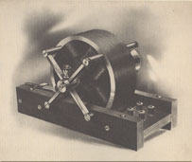
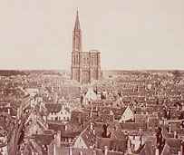
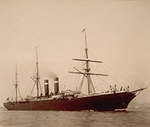
1881-1884
(1882)Ο Tesla βρίσκει την απάντηση στον AC γρίφο και σχεδιάζει τον πρώτο κινητήρα.
Ο Tesla πιάνει δουλειά στο Παρίσι στην Continental Edison Company, που μόλις άνοιξε.
(1883) Ο Tesla πάει στο Strassbourg να επισκευάσει ένα νέο DC σύστημα φωτισμού.
Ο Τέσλα κάνει την πρώτη επίδειξη του AC κινητήρα.
(1884) Ο Tesla ταξιδεύει και φτάνει στην Νέα Υόρκη. Έχοντας χάσει όλα του τα υπάρχοντα, έφτασε με 4cents στην τσέπη του, κάτι δικά του ποιήματα, και μια συστατική επιστολή για τον Edison.

Slide 6
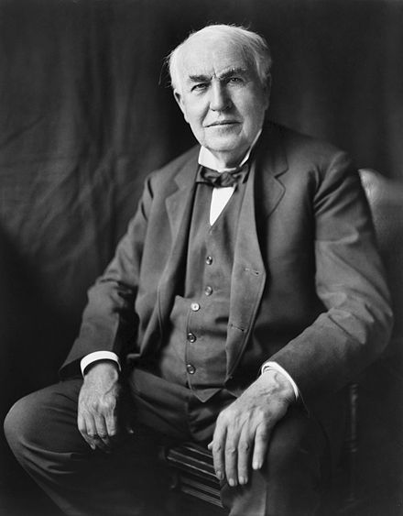
1884-1887
(1884) Ο Tesla συναντάει τον Thomas Edison για πρώτη φορά.
Ο Tesla παρουσιάζει το σύστημα του ΑC στον Edison.
O Εdison προσλαμβάνει τον Tesla και σύντομα τον στέλνει στο πλοίο Oregon, το πρώτο πλοίο που είχε ηλεκτρικό φωτισμό.
(1885) Tesla Electric Light Company
Ο Tesla παρατάει τον Edison.
(1886) Σκάβοντας χαντάκια.
(1887) Ο Tesla συναντάει τον Alfred S. Brown.

Slide 7
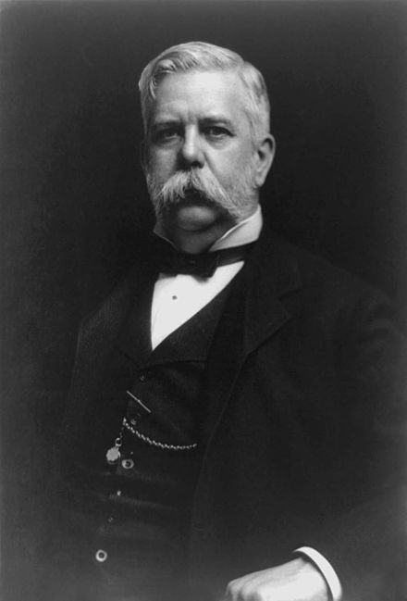
1887-1890
O Tesla πουλάει τις πατέντες του AC Polyphase System στον George Westinghouse για 25000$ μετρητά, 50000$ σε γραμμάτια και 2,50$ για κάθε ίππο σε κάθε κινητήρα.
(1888) Ο πόλεμος των ρευμάτων αρχίζει.
(1890) Ο Tesla ανοίγει νέο εργαστήριο στην New York, και μετακομίζει σε νέο ξενοδοχείο.
Ο Tesla γυρίζει στην Ευρώπη στην Ευρώπη, στην Σουηδία.

Slide 8
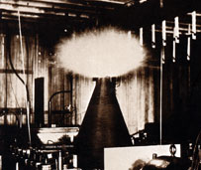
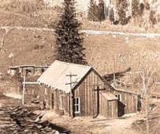
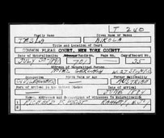
1890-1893
(1890) Murderer “Westinghoused”
Ο Tesla ανακαλύπτει ασύρματη μετάδοση.
O Tesla ανοίγει νέο εργαστήριο. Δημιουργία του Tesla Coil.
Telluride Power Station Online
O Tesla παίρνει την αμερικάνικη υπηκοότητα.
(1892)Ο Tesla γυρνάει στην Ευρώπη και δίνει διαλέξεις.
(1893) Ο Tesla δίνει διαλέξεις στην Αμερική.

Slide 9
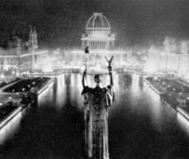
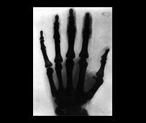
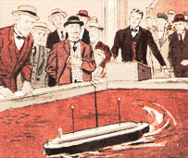
1893-1899
(1893) The Columbian Exposition.
Niagara Contract Awarded.Το όνειρο γίνεται πραγματικότητα. Λήξη WotC.
(1894) Πρώτο βιβλίο για τον Tesla.
(1895) Φωτιά στο εργαστήριο του.
(1895) Πρώτη ακτινογραφία →
(1898) O Tesla παρουσιάζει την πρώτη τηλεκατευθυνόμενη βάρκα.
(1899) Ο Tesla φτάνει στο Colorado για να κάνει πειράματα σε υψηλή τάση/συχνότητα.

Slide 10
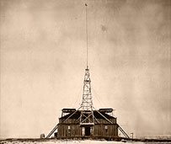
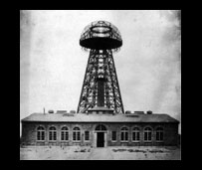
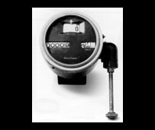
1899-1906
(1899) Πειράματα στο Colorado, βάση θεωρίας για ασύρματη μετάδοση.
Ο Tesla ακούει εξωγήινους παλμούς.
Ο Tesla συνεργάζεται με τον J.P.Morgan. O πύργος του Wardenclyffe.
(1906) Πρώτη τουρμπίνα του Tesla.
Ο Morgan παρατάει το Wardenclyffe.
O Tesla βελτιώνει το ταχύμετρο.(πρότυπο είδος)

Slide 11
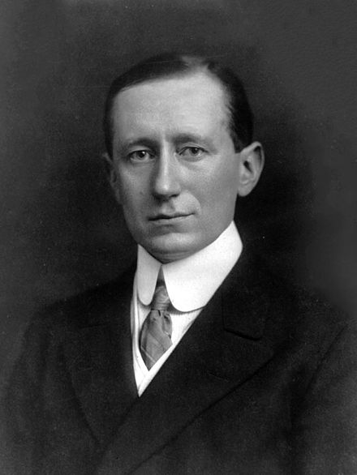
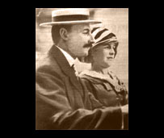
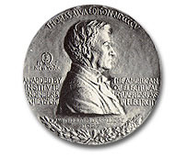
1909-1915
(1909) O G. Marconi κερδίζει Nobel.
(1991) O Tesla κάνει πειράματα σε τουρμπίνες ατμού.
(1910) Θάνατος του Mark Twain.
(1912) Θάνατος του John Jacob Astor.
(1914) Θάνατος του George Westinghouse.
(1915) Yποψηφιότητα για Nobel στους Tesla-Edison.
(1916) O Tesla δηλώνει χρεωκοπία.
(1917) Ο Tesla κερδίζει το μετάλλιο Edison
Καταστροφή του Wardenclyffe.

Slide 12
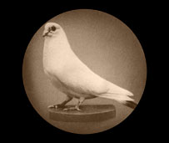
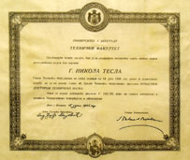
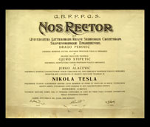
1917-1926
(1917) O Tesla οραματίστηκε το ραντάρ.
(1919) N. Tesla “My Inventions”
(1922) Θάνατος του αγαπημένου περιστεριού του Tesla.
(1926) Απονομή τιμητικού διδακτορικού από πανεπιστήμιο Belgrade, και ένα μήνα αργότερα
και από πανεπιστήμιο του Zagreb.

Slide 13
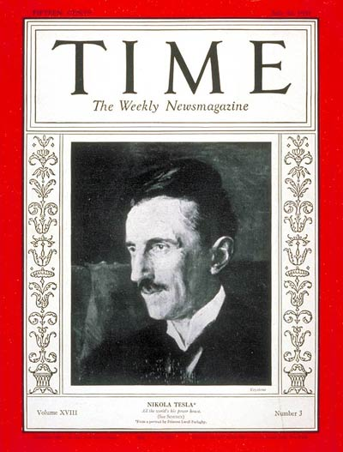
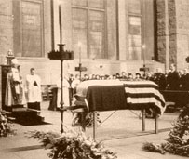
1926-1943
(1931) O Tesla γίνεται 75, εξώφυλλο στο Time Magazine. 3 μήνες μετά ο Edison πεθαίνει σε ηλικία 84.
(1934) Σχεδιασμός Death Ray.
(1937)Θάνατος του Marconi στα 63. Ταξί χτύπησε τον Tesla.
(1943) Θάνατος Nikola Tesla στα 83.
Το FBI κατάσχει όλα τα πράγματα του Tesla.
Το ανώτατο δικαστήριο , ανακαλεί την απόφαση για τον Marconi. Ο Tesla γίνεται ο «πατέρας του ραδίου».

Slide 14
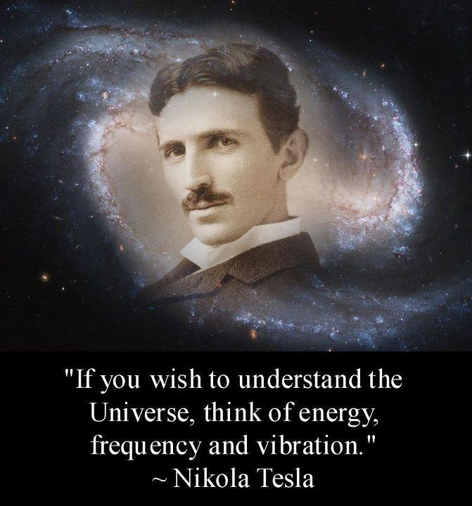
Τίτλοι-Επιτεύγματα

Slide 15
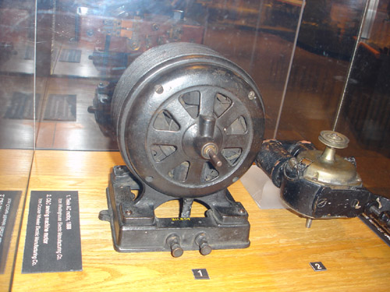
10/06/1883 Πρώτος AC επαγωγικός κινητήρας

Slide 16
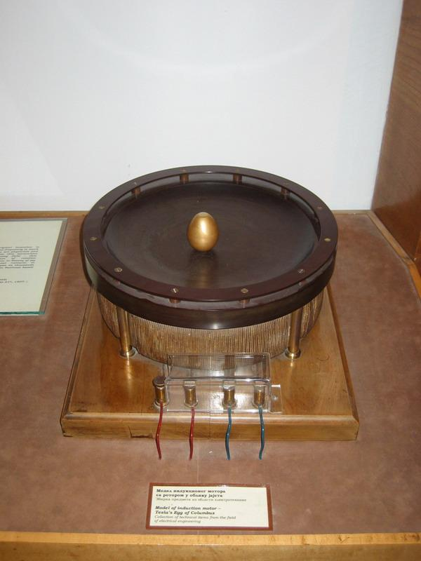
04/1887 Tesla’s Egg of Columbus

Slide 17
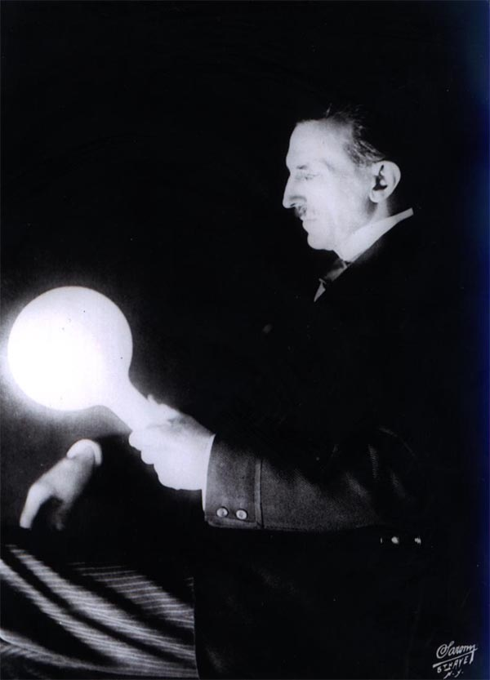
11/1890 Ανακάλυψη Ασύρματης μετάδοσης

Slide 18
ΧΡΗΣΗ ΛΑΜΠΤΗΡΩΝ ΦΩΣΦΟΡΙΣΜΟΥ (πρόγονος του φθορίζων) ΣΕ ΠΕΙΡΑΜΑΤΑ 40 ΧΡΟΝΙΑ ΠΡΙΝ ΤΗΝ “ΕΦΕΥΡΕΣΗ ΤΟΥΣ ΑΠΌ ΤΗΝ ΒΙΟΜΗΧΑΝΙΑ”
ΣΧΕΔΙΑΣΗ ΤΩΝ ΠΡΩΤΩΝ ΕΠΙΓΡΑΦΩΝ NEON.
ΛΗΨΗ ΠΡΩΤΩΝ ΦΩΤΑΓΡΑΦΙΩΝ X-RAY.

Slide 19
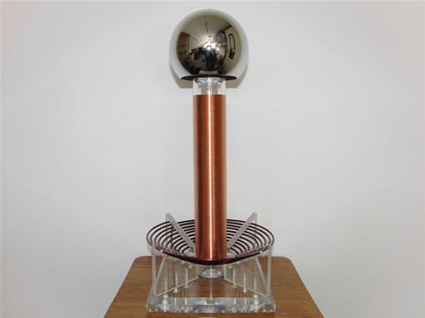
26/08/1891 Tesla Coil

Slide 20
1892-1896
09/1892 Vice President of the AIEE για 2 χρόνια συνεχόμενα.
(1893)Εφεύρεση Ραδιοφώνου.
30/04/1894 αλληλογραφών μέλος της Serbian Royal Academy of Belgrade.
04/1895 Δημοσίευση άρθρου πάνω στους ταλαντωτές στο Century Magazine.
17/12/1896 εκλέχθηκε τιμημένο μέλος της Yugoslav Academy of Sciences and Arts in Zagreb.
(1897) Εκπομπή 40χμ μακριά .

Slide 21
08/12/1898 Πρώτη τηλεκατευθυνόμενη συσκευή

Slide 22
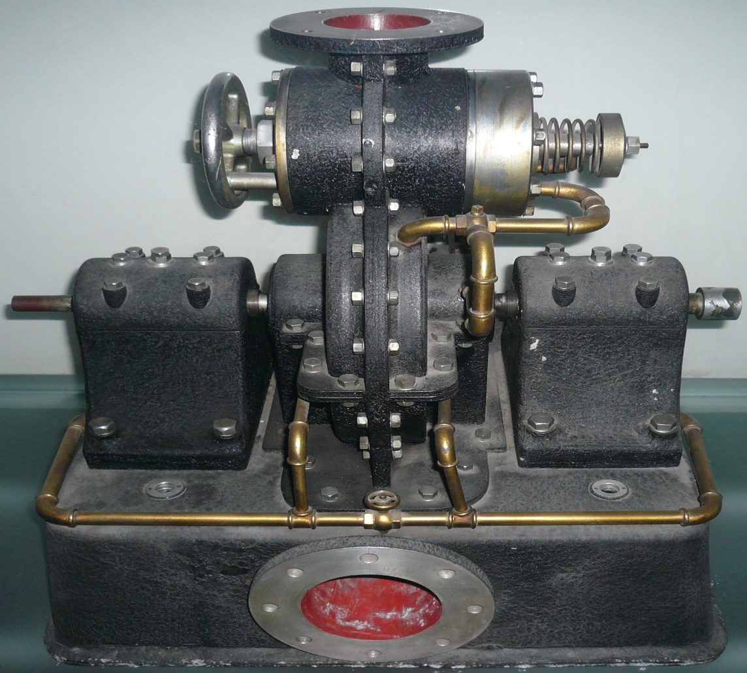
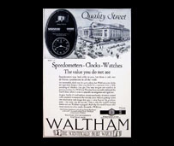
1906 Πρώτη Τουρμπίνα Tesla. Air Friction Speedometer.

Slide 23
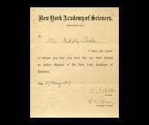
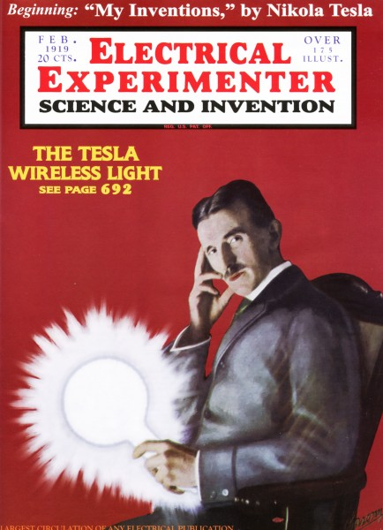
1907-1926
27/05/1907 απονομή συνδρομής στο N.Y. Academy Of Sciences
Φήμες για υποψηφιότητα για Nobel στους Tesla-Edison
18/05/1917 Απονομή μεταλλίου Edison από την AIEE.
02/1919 Tesla’s My Inventions
Τιμητικά διδακτορικά από Belgrade και Zagreb.
20/07/1931 Eξώφυλλο στο περιοδικό time.
29/06/1943 Απονομή μεταλλίου John Scott.

Slide 24
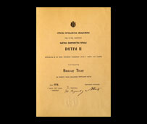
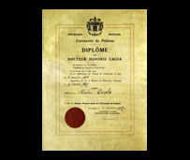
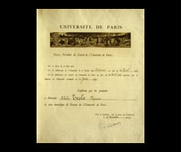
07/03/1937 Πρώτος επιστήμονας με μόνιμη συνδρομή στο Serbian Royal Academy.
11/07/1937 Μέλος της Order Of The White Lion και τιμητικό διδακτορικό στο University of Prague.
06/11/1937 Τιμητικό διδακτορικό από University of Paris.
Επίσκεψη από King Peter II.
21/06/1943 ανάκληση απόφασης και δικαίωση του Tesla πάνω στο ράδιο από ανώτατο δικαστήριο.
25/09/1943 Ένα πλοίο και μια Κροατική στρατιωτική μεραρχία πήραν το όνομα του.

Slide 25
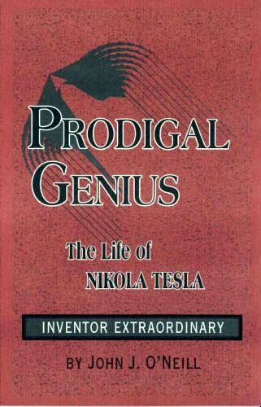
1944 Πρώτη Βιογραφία του Tesla

Slide 26
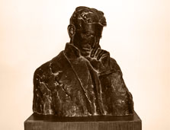
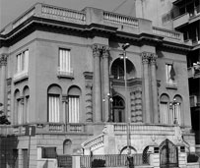
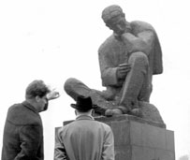
29/06/1952 Προτομή στην Βιέννη.
22/10/1952 Πλανήτης πήρε το όνομα του. (Minor planet #2244)
20/10/1955 Μουσείο άνοιξε στο Βελιγράδι προς τιμήν του.
14/11/1956 Άγαλμα στο Zagreb προς τιμήν του.

Slide 27

18/10/1960 Μονάδα μέτρησης στο SI με το όνομα του. (Magnetic Field Strength)

Slide 28
1963 Άγαλμα προς τιμήν του στο Βελιγράδι.
1964 Δεύτερη βιογραφία του με τίτλο “Lightning in his hand”.
1975 O Tesla στο Hall of fame λόγω του Electro-magnetic Motor / Alternating Current.
Βραβείο Nikola Tesla εδραιώθηκε από το Institute of Electrical and Electronics Engineers (IEEE).
07/06/1976 Τιμητική πλάκα στο Wardeclyffe
10/06/1976 Ο Tesla σε χαρτονόμισμα 5 dinar.

Slide 29
26/12/1994 Οδός Nikola Tesla στην New York.
24/06/2013 Δεύτερο άγαλμα προς τιμήν του στο Goat Island, New York.
Tesla , a 26 kilometer-wide crater on the far side of the moon
TPP Nikola Tesla , the largest power plant in Serbia.
Tesla(company, electro technical conglomerate in the former Czechoslovakia.
Tesla Motors, an electric car company.
The Belgrade Nikola Tesla Airport.
Σύνολο πατεντών > 250 .

Slide 30
Διάφορα για τον N. Tesla
Γενικά για αυτόν.
Φήμες.
Περιστέρια.

Slide 31
ΕΥΧΑΡΙΣΤΩ ΠΟΛΥ
Απορίες?

Slide 32
Βιβλιογραφία- Σύνδεσμοι
http://en.wikipedia.org/wiki/Nikola_Tesla
http://theoatmeal.com/comics/tesla
http://www.e-telescope.gr/science-technology-gr/science-other-gr/nikola-tesla
http://www.lifo.gr/team/sansimera/35128
http://osarena.net/opinions/i-10-efevresis-tou-nikola-tesla-pou-allaxan-ton-kosmo.html
http://www.teslauniverse.com/
http://www.youtube.com/watch?v=Dpn33EunGSM
http://www.youtube.com/watch?v=oEAtfxkClrM
pdf --> nikoLa_tesla : my inventions

